Slide 1
Битва за КЭШ
Дмитрий Молдаванов
технический директор
VAS Experts

Slide 2








VAS Experts
Свыше 100 операторов используют DPI платформу СКАТ:
Россия, СНГ, Евросоюз, Америка
СПАСИБО !

Slide 3
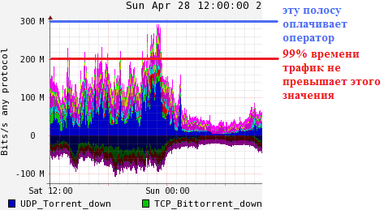
Зачем нужен кэш сервер
Экономия полосы
Сглаживание пиков при выходе обновлений ПО
Повышает качество (QoE) интернет услуги: отдача видео без лагов (включая HD), быстрое открытие страничек, скачивание обновлений
Прочее
Эту полосу оплачивает оператор
90% времени трафик не превышает этого значения

Slide 4
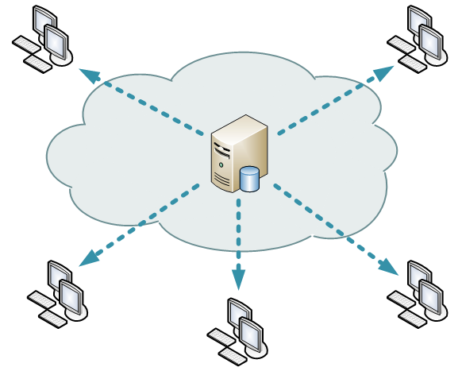
Какие бывают КЭШ сервера
Proxy (CacheMara) – высокая эффективность, но < 3Gbps
Inline DPI (PeerApp) – ниже эффективность, дорого
СКАТ DPI + CDN – оригинальный подход

Slide 5
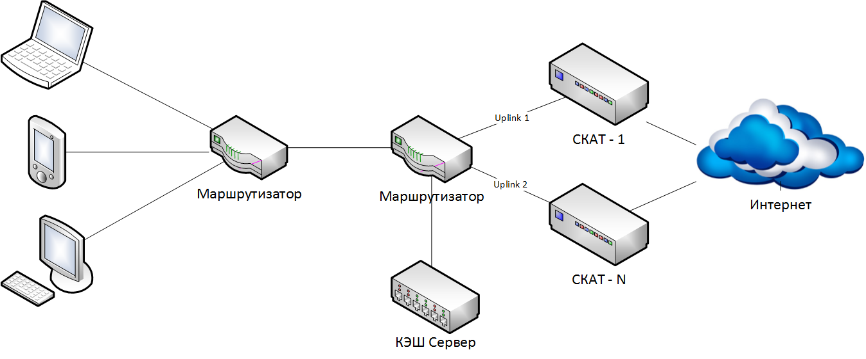
Как устроен СКАТ WEB КЭШ
Со СКАТа на КЭШ: ClickStream
С Кэша на СКАТ: список объектов для перенаправления (до 4 млрд)
Раздача контента – NGINX
  Масштабирование, резервирование
  Streaming: MP4, FLV, HLS

Slide 6
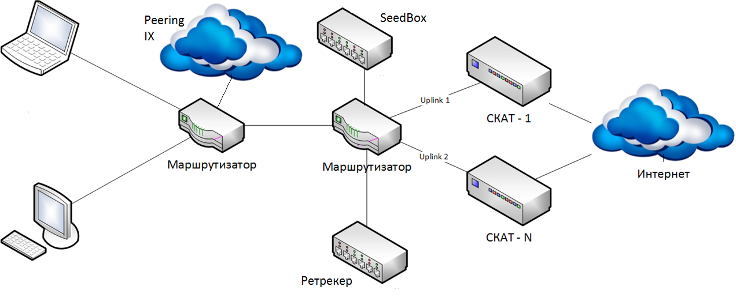
Как устроен КЭШ торрентов
Контент : на компьютерах пользователей и SeedBox
Ретрекер :
  Выгрузка на СКАТ и SeedBox списка хешей
  Получение с внешних трекеров списков пиров, комбинация и приоритезация с внутренними
СКАТ :
  заруливает запросы к внешним трекерам на локальный ретрекер
  ограничивает загрузку с внешних ресурсов в пользу локальных
  по списку хешей

Slide 7
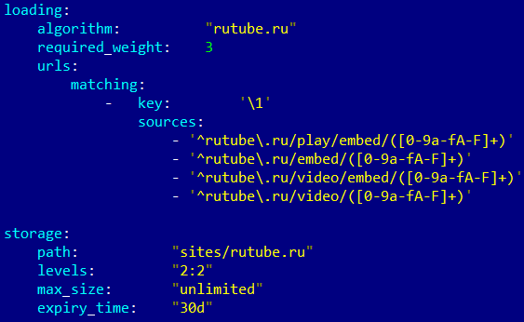
Настройки
Открытая файловая система для хранилища данных:
можно удалять, изменять
Открытая и знакомая технология раздачи: Nginx
Текстовый конфигурационный файл со всеми правилами:
что кешировать, когда кешировать, фильтры, размер пространства

Slide 8
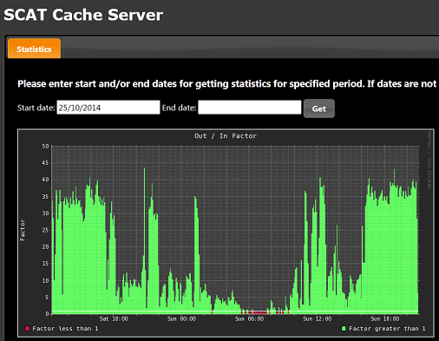
Эффективность
Чем больше абонентов тем выше эффективность:
  от 5000 абонентов для WEB КЭШ
  от 10000 абонентов для TORRENTS
WEB:
  Default конфиг: Rutube,
  VK, Youtube, MP4, FLV,
  CAB, EXE, ZIP, JPG
  10% общей полосы
  (7000 абонентов, 10TB HD)
  60% rutube
Torrents:
  640 TB SeedBox
  90% торрентов

Slide 9

Что дальше
Развитие технических возможностей:
steering, checksum, дедупликация,
проверка качества пиров и т.п.
Рост Value для операторов:
  Official CDN - смена бизнес-модели: вы платили –> вам платят
  MediaServer – телеканал, онлайн кинотеатр, уникальный контент
  Реклама

Slide 10
СКАТ-80 vs SCE10000
 | VASEXPERTS СКАТ-80 | CISCO SCE10000
Технология | Распределение обработки потоков данных по многоядерным CPU Intel x86 Программируемая расширяемая архитектура, обеспечивающая защиту инвестиций
Пропускная способность | 80 Гбит/c 2,5 Тбит/c в кластере | 60 Гбит/c 480 Гбит/c в кластере
Кол-во потоков | 20 млн
Кол-во абонентов | 2 млн
Hardware: RAM, CPU, Hard Drive, Main Network, Control Network | 128 GB, CPU 18 cores HDD 2 x 500 GB 8 x 10 GBE с bypass 1 x 1GBE | 512 GB, CPU 40 cores HDD 2 x 300 GB 8 x 10 GBE с bypass 4 x 1 GBE
Размер | 1 RU | 2 RU
Min GPL стоимость | 20 000 у.е. | 400 000 у.е.

Slide 11
Возможности DPI
Фильтрация трафика по реестру РКН
Продвижение других услуг оператора через сервис уведомлений
Блокирование или замена рекламы
Бонусная программа для абонентов
Турбо-кнопка
Защита от DOS и DDOS
Аналитика по протоколам и по направлениям
Netflow
Captive Portal
Шейпинг общей и абонентской полосы (BRAS) с приоритезацией и ограничениями по протоколам
Кэширование
Предфильтр СОРМ
Clickstream
Избирательная запись трафика в PCAP

Slide 12


Спасибо за внимание
Молдаванов Дмитрий
dmoldavanov@vasexperts.ru
+7 911 241 89 43
info@vasexperts.ru
+7 (812) 313 88 15
http://vasexperts.ru/
© 2015, VASEXPERTS.RU

